Slide 1


LES
tratamiento
Dra Luciana Grassi
Medicina Interna III
Reumatología
2023

Slide 2
Medidas Generales
Explicar al paciente su enfermedad
Evitar exposición solar: Cremas fotoprotectoras, sombreros, etc. Indicar Vit D3.
Dieta: Normo calórica; evitar brotes de alfalfa; Zn; y ácidos grasos esenciales-
Evitar el tabaco.
Si toma corticoides: restringir la sal y los hidratos de carbono. Prevenir Osteoporosis
AINES: tener cuidado cuando hay daño renal.

Slide 3
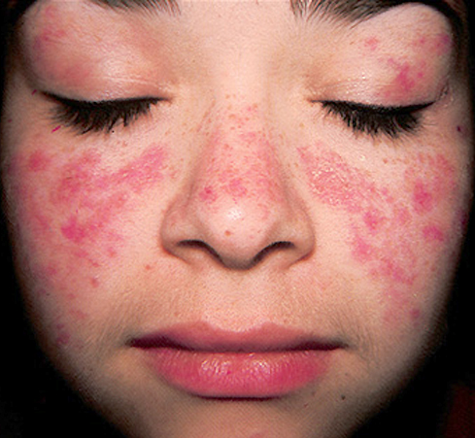
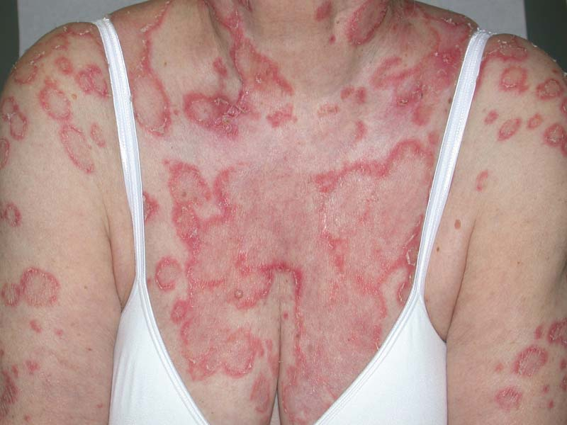
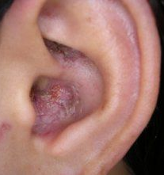
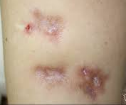
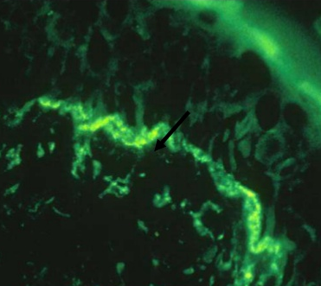
Dermatológico
Hidroxicloroquina 5 mg/kg/d
Corticoides 0,5-1mg/kg/d
cDMARs (Metotrexato, Azatioprina, Leflunomida)
Corticoides pulsos (250-1000 mg/d x 3-5 días) EV
Inmunosupresores (Micofenolato, Ciclofosfamida, Rituximab)
Mecanismo: inflamatorio, inmunocomplejos, vasculitis

Slide 4
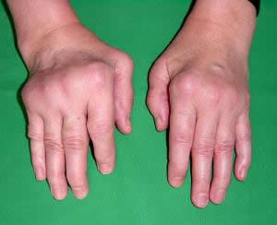
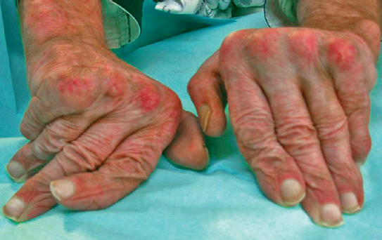
Compromiso articular
AR
Jaccoud
AINEs dosis anti-inflamatorias (1200-1600 ibuprofeno)
Prednisona 7.5 mg/d (bajas)
DMARs convencionales (metotrexato 10-25 mg/sem + fólico)
Combinación DMARs convencionales
bDMARs (biológicos)
Deformación no reducible
Deformación reducible
Lesión articular
Partes blandas

Slide 5
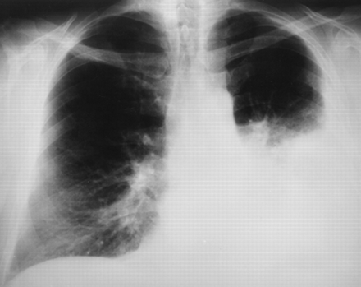
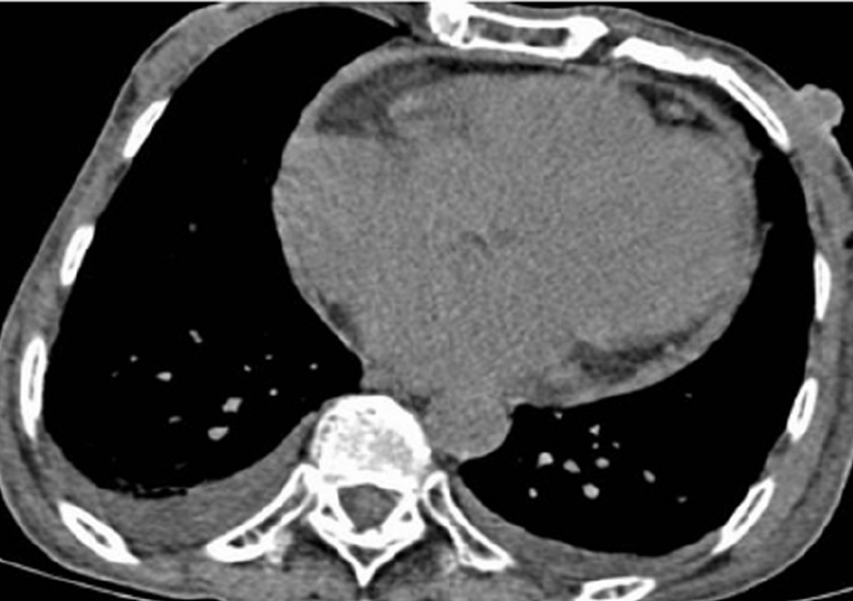
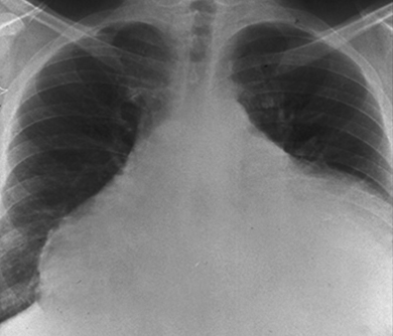
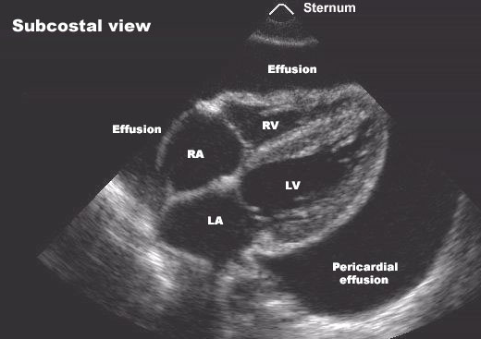
Serosas
Corticoides 0,5 mg/kg/d
cDMARs (MTX, AZA, LFN)
Taponamiento o refractariedad:
Inmunosupresores (Ciclofosfamida)
Corticoides pulsos (250-1000 mg/d x 3-5 días) EV
Inflamatorio

Slide 6
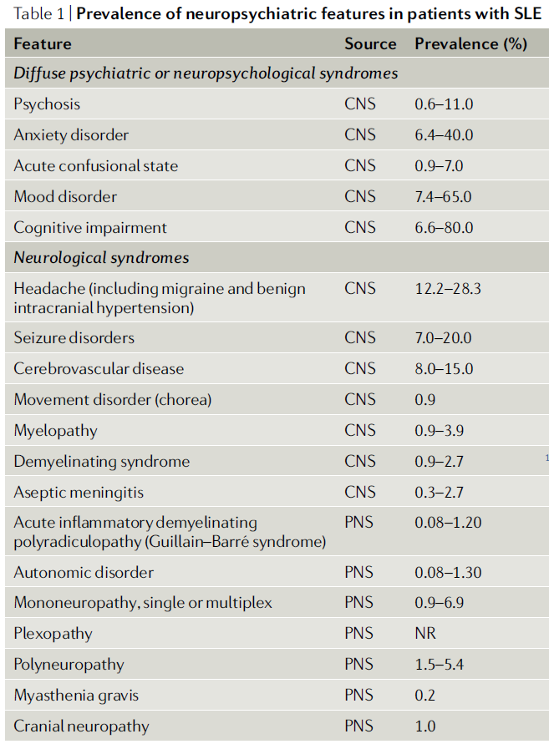
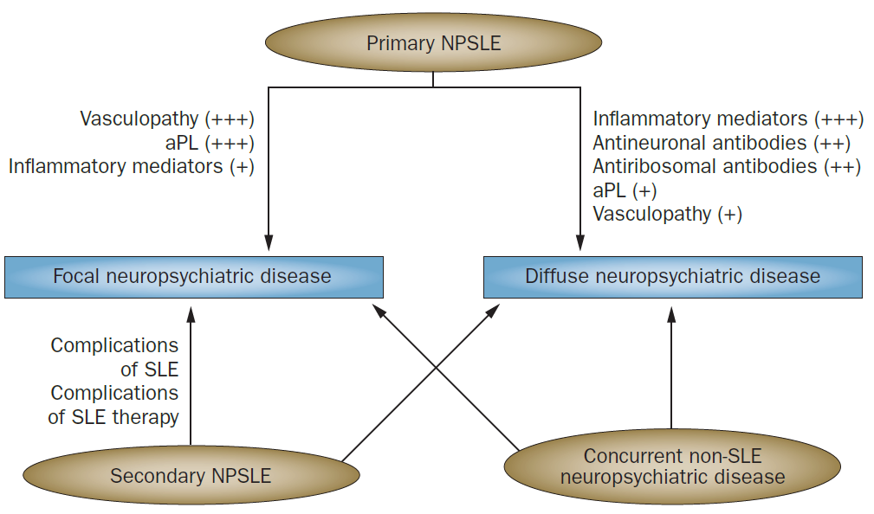
Sistema nervioso
PRONOSTICO
Schwartz N, Stock AD, Putterman C. Neuropsychiatric lupus: new mechanistic insights and future treatment directions. Nat Rev Rheumatol. 2019;15(3):137-152. doi:10.1038/s41584-018-0156-8
Inflamatorio/trombosis/vasculitis
Hanly JG. Diagnosis and management of neuropsychiatric SLE. Nat Rev Rheumatol. 2014;10(6):338-347. doi:10.1038/nrrheum.2014.15
Inmunosupresión
CFM o RTX + pulsos corticoides
Mantenimiento: Aza, MMF, RTX
Plasmaféresis
SAF:
Anticoagulación

Slide 7
Nefritis Lúpica
Aproximadamente el 35% de los pacientes con LES tienen nefritis al diagnóstico y 50-60% la desarrollan en los primeros 10 años
Más prevalente y severa en Afroamericanos y mestizos que en caucásicos y en hombres.
Impacta en la mortalidad con una reducción de un 4-10% a10 años.
En Latinoamérica y Argentina, datos similares a los de EEUU.

Slide 8
Detección
TODOS los pacientes con LES, deberían ser monitoreados con sedimento de orina y proteinuria en cada visita.
Si hubiera >5 GR, >5 GB (sin ITU), proteinura >0.5 o +++ (la Pr24hs se puede reemplazar por índice Pr/cr en orina espontanea) o cilindros
PBR

Slide 9
Indicaciones de biopsia renal en pacientes con LES
Aumento de la creatinina sérica sin causas alternativas convincentes (como sepsis, hipovolemia o medicación)
Proteinuria confirmada de ≥1,0 g cada 24 horas (se aceptan muestras de orina de 24 horas o índices puntuales de proteína/creatinina) Combinaciones de lo siguiente, suponiendo que los hallazgos se confirman en al menos 2 pruebas realizadas en un período corto de tiempo y en el ausencia de causas alternativas:
Proteinuria 20,5 g por 24 horas más hematuria, definida como 25 glóbulos rojos por campo
Proteinuria 20,5 g por 24 horas más celulares

Slide 10
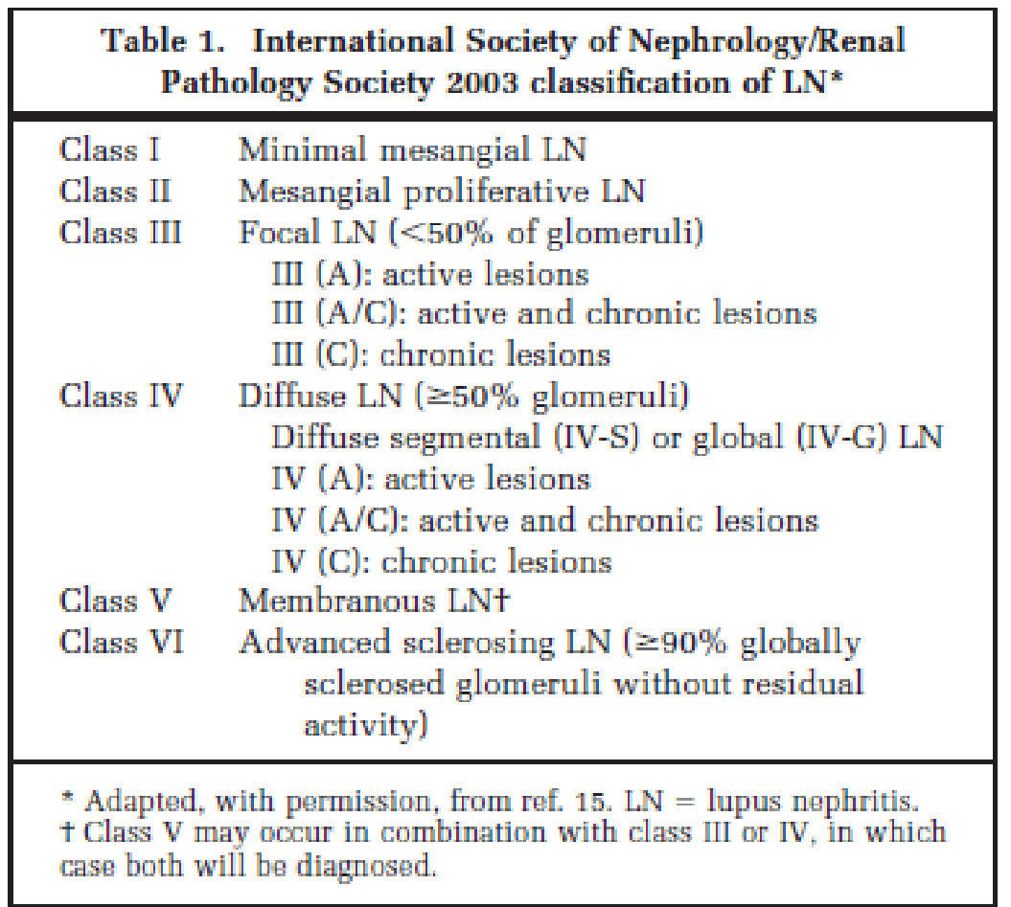

Slide 11
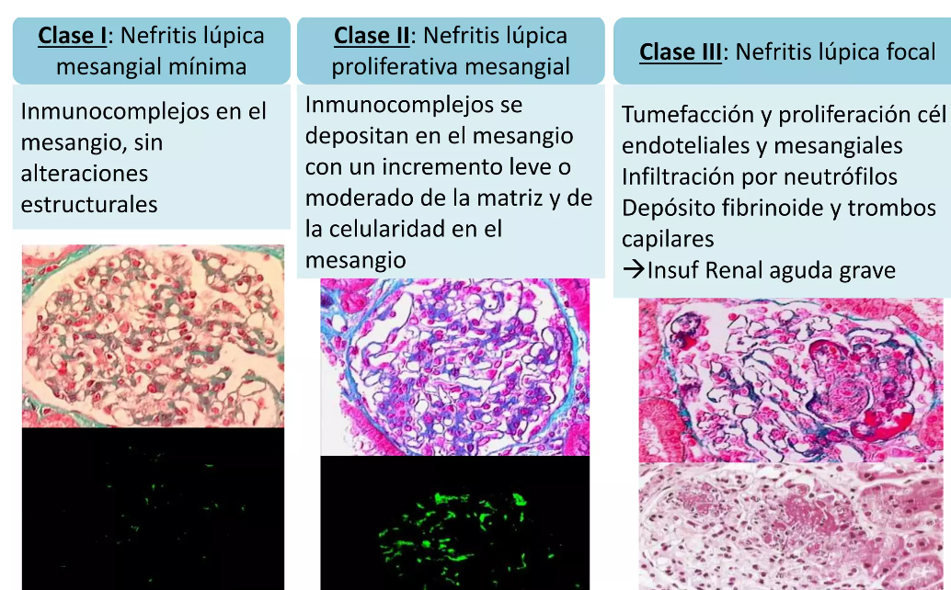

Slide 12
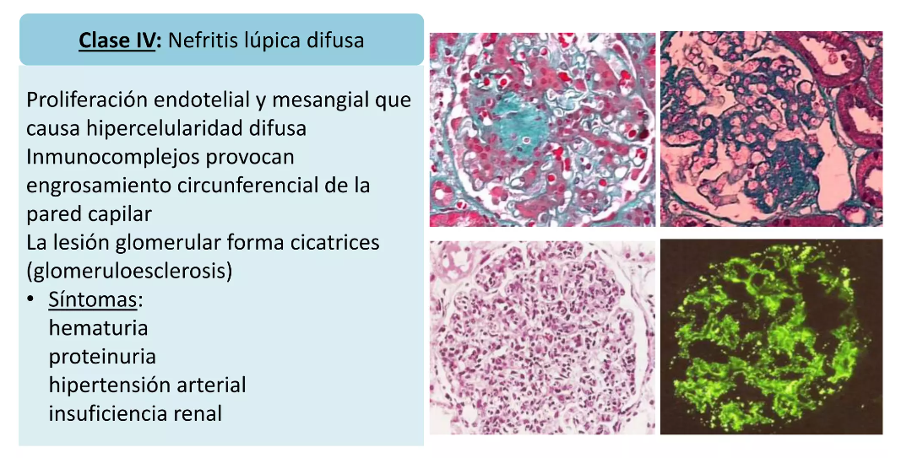

Slide 13
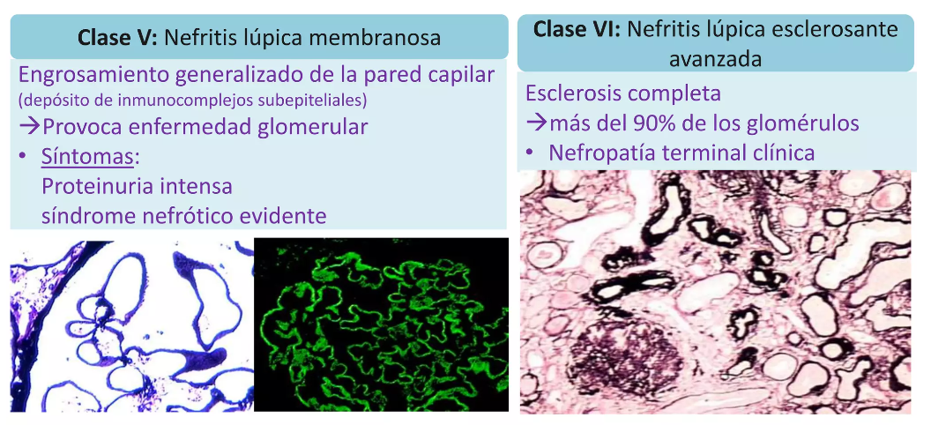

Slide 14
Tratamiento: ¿A quién?
INDUCCIÓN:
Clase I/II:
  No requiere tratamiento inmunosupresor (ACR)
  Esteroides en aquellos que no disminuyen la proteinuria (<0.5) con IECA/ARAII (SAR).
Clase III/IV (±V): MP 500-1000 en pulsos x 3 y luego 0.5-1 mg/kg
  MMF/MFS 2-3 gramos (si o si 3 en los que tienen semilunas o Cr elevada)
  CYC IV. (cuidar la fertilidad)
    EuroLupus: 500 mg IV cada 15 dias x 6 (caucásicos europeos) = menos EA y similar Rta.
    NIH: 500-1 gr/m2 por mes x 6
Clase V: Si tiene proteinuria en rango nefrótico igual que III/IV (MMF) sino IECA/ARA
MANTENIMIENTO:
AZA 2 mg/kg/día o MMF 1 a 2 gr/día (estudio MAINTAIN)

Slide 15
Criterios de Respuesta
EULAR:
  Remisión completa: prot <0.5 y GFR normal o hasta 10% debajo de lo normal si estaba alterado.
  Remisión parcial: Dism ≥50% de prot. (a rango subnefrotico)y GFR normal o hasta 10% debajo de lo normal si estaba alterado.

Slide 16
Tratamientos coadyuvantes
HCQ: TODOS!!! (Demostró menos flares y mejor sobrevida renal)
Si proteinuria >0.5: IECA/ARAII
Control de TA con cifras ≤130/80
Estatinas si LDL >100
Planificación familiar!!!!!

Slide 17

LUPUS Y EMBARAZO
Predictores Clínicos Morbi-mortalidad Materno Fetal
Reactivación lúpica durante el embarazo
Suspensión tratamiento HCQ
Historia de +3 reactivaciones previas
SLEDAI > 5
Nefropatía lúpica previa
Hipertensión arterial
Anticuerpos anti-FL

Slide 18
LUPUS Y EMBARAZO
Factores de Buen Pronóstico
Enfermedad en remisión 3-6 meses antes del embarazo.
Creatinina <1,5
Proteinuria <3 grs en 24 hs
Buen control de TA

Slide 19
PREECLAMPSIA
Hipertensión Arterial : > 140 mmHg ( sistólica) y > 90 mmHg (diastólica) en 2 ocasiones después de la semana 20 de gestación
+
Proteinuria : > 300 mg en muestra de 24 hs.

Slide 20
Manejo
Evaluación de proteinuria en cada visita Presencia de >2 cruces en muestra
Proteinuria de 24 hs o Indice Prot/Creat
Sedimento urinario
Hallazgos de hematuria, cilindros, aumento de DNA.
Terapéutica con esteroides y azatioprina.
No respuesta 7 días finalización del embarazo

Slide 21
NL y Embarazo
Debe estar estable e inactiva los 6/12 meses previos (EULAR; KDIGO)
Continuar HCQ
Cambiar MMF a AZA
Brote en embarazo - esteroides (KDIGO) +/- AZA No disminuir dosis durnate el embarazo o al menos los 3/12 post parto (KDIGO)
Baja dosis aspirina

Slide 22
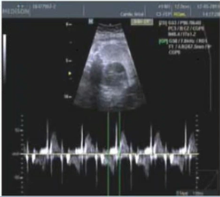
LUPUS NEONATAL
Lupus Cutáneo Neonatal
Bloqueo Cardíaco Congénito
  El período más vulnerable es entre las semanas 18 a 24 de gestación. Se sugiere realizar ecocardiograma doppler fetal entre la semanas 16 y la 32
Manifestaciones Hepatobiliares
Plaquetopenia

Slide 23
Muchas Gracias

